Slide 1

Chào mừng các em
đến với tiết Tiếng Việt
Notes:
1

Slide 2




Khởi động

Slide 3


Bài 22
Thư gửi bố ngoài đảo

Slide 4


  Tiết 2

Slide 5

TRẢ LỜI CÂU HỎI

Slide 6

1. Bạn nhỏ viết thư cho bố vào dịp nào?
Đọc thầm khổ thơ 1
Bây giờ sắp Tết rồi
Con viết thư gửi bố (…)
Tết con muốn gửi bố
Cái bánh chưng cho vui
Nhưng bánh thì to quá
Mà hòm thư nhỏ thôi.
Bạn nhỏ viết thư cho bố vào dịp gần Tết.

Slide 7
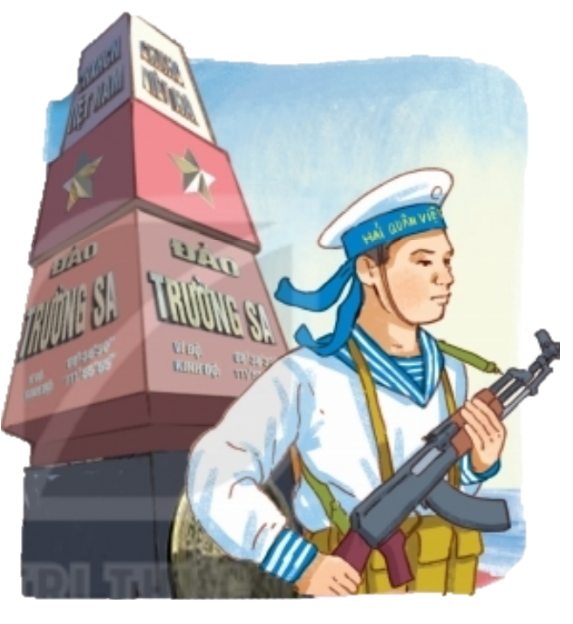

2. Bố bạn nhỏ đang làm công việc gì ở đảo?
Bố bạn nhỏ đang làm công việc giữ đảo, giữ trời.

Slide 8



3. Bạn nhỏ đã gửi quà gì cho bố?
A. bánh chưng
B. hoa
C. thư

Slide 9

4. Theo em, khổ thơ cuối muốn nói điều gì?
A. Bố và các chú bảo vệ vùng biển, vùng trời quê hương.
B. Bố và các chú xây hàng rào ở đảo.
C. Bố và các chú là hàng rào chắn sóng, chắn gió.

Slide 10

Bài thơ này cho em biết điều gì?
Bài thơ cho chúng ta biết cuộc sống, công việc của các chú bộ đội hải quân. Qua đó, thể hiện tình cảm của bạn nhỏ đối với người bố đang làm nhiệm vụ ngoài đảo xa.

Slide 11
LUYỆN TẬP
THEO VĂN BẢN

Slide 12
1. Từ ngữ nào chỉ hành động của bố? Từ ngữ nào chỉ hành động của con?
giữ đảo
gửi thư
bố
viết thư
giữ trời
con
nghe
gửi hoa

Slide 13
2. Thay lời bạn nhỏ, nói một câu tình cảm với bố.
- Con rất yêu và nhớ bố ạ.
- Con mong bố sớm về với con và mẹ.
- Con và mẹ tự hào về bố!

